Slide 1
网络安全
崔竞松
网络安全学院
jscui@whu.edu.cn
QQ: 106310240

Slide 2

第3章 网络侦察技术
常见的网络侦察技术
离线探查
在线探查
常用的扫描器
网络监听
对以太网的监听原理
嗅探器
口令破解

Slide 3
网络监听
网络监听的目的是截获通信的内容
监听的手段是对协议进行分析
当黑客成功地登录进一台网络上的主机，并取得了root权限之后，而且还想利用这台主机去攻击同一网段上的其它主机时，这时网络监听是一种最简单而且最有效的方法，它常常能轻易地获得用其他方法很难获得的信息

Slide 4
以太网络的工作原理
载波侦听/冲突检测(CSMA/CD, carrier sense multiple access with collision detection)技术
载波侦听：是指在网络中的每个站点都具有同等的权利，在传输自己的数据时，首先监听信道是否空闲
如果空闲，就传输自己的数据
如果信道被占用，就等待信道空闲
而冲突检测则是为了防止发生两个站点同时监测到网络没有被使用时而产生冲突
以太网采用了CSMA/CD技术，由于使用了广播机制，所以，所有与网络连接的工作站都可以看到网络上传递的数据
Notes:
冲突处理：
当确认发生冲突后，进入冲突处理程序。有两种冲突情况：
① 侦听中发现线路忙
② 发送过程中发现数据碰撞
① 若在侦听中发现线路忙，则等待一个延时后再次侦听，若仍然忙，则继续延迟等待，一直到可以发送为止。每次延时的时间不一致，由退避算法确定延时值。
② 若发送过程中发现数据碰撞，先发送阻塞信息，强化冲突，再进行侦听工作，以待下次重新发送（方法同①）

Slide 5
以太网卡的工作模式
网卡的MAC地址(48位)
通过ARP来解析MAC与IP地址的转换
用ipconfig/ifconfig可以查看MAC地址
正常情况下，网卡应该只接收这样的包
MAC地址与自己相匹配的数据帧
广播包
网卡完成收发数据包的工作，两种接收模式
非混杂模式：只接收目的地址相匹配的数据帧，以及广播数据包(和组播数据包)
混杂模式：不管数据帧中的目的地址是否与自己的地址匹配，都接收下来
为了监听网络上的流量，必须设置为混杂模式

Slide 6
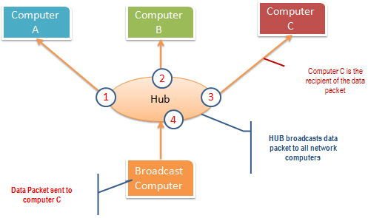
共享网络和交换网络
共享式网络
通过网络的所有数据包发往每一个主机
最常见的是通过HUB连接起来的子网

Slide 7
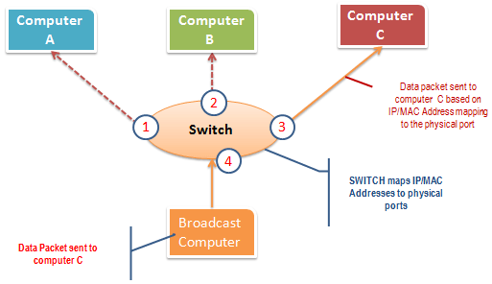
共享网络和交换网络
交换式网络
通过交换机连接网络
由交换机构造一个“MAC地址-端口”映射表
发送包的时候，只发到特定的端口上

Slide 8


共享以太网监听技术
Wireshark（前称Ethereal）是一个网络封包分析软件。网络封包分析软件的功能是撷取网络封包，并尽可能显示出最为详细的网络封包资料。Wireshark使用WinPCAP作为接口，直接与网卡进行数据报文交换
https://www.wireshark.org
Notes:
单播(unicast) 在客户端与媒体服务器之间需要建立一个单独的数据通道，从一台服务器送出的每个数据包只能传送给一个客户机,这种传送方式称为单播。每个用户必须分别对媒体服务器发送单独的查询,而媒体服务器必须向每个用户发送所申请的数据包拷贝。这种巨大冗余首先造成服务器沉重的负担，响应需要很长时间，甚至停止播放；管理人员也被迫购买硬件和带宽来保证一定的服务质量。 组播(multicast) ＩＰ组播技术构建一种具有组播能力的网络，允许路由器一次将数据包复制到多个通道上。采用组播方式，单台服务器能够对几十万台客户机同时发送连续数据流而无延时。媒体服务器只需要发送一个信息包，而不是多个；所有发出请求的客户端共享同一信息包。信息可以发送到任意地址的客户机，减少网络上传输的信息包的总量。网络利用效率大大提高，成本大为下降。 点播与广播(On demand&Broadcast) 点播连接是客户端与服务器之间的主动的连接。在点播连接中，用户通过选择内容项目来初始化客户端连接。用户可以开始、停止、后退、快进或暂停流。点播连接提供了对流的最大控制，但这种方式由于每个客户端各自连接服务器，却会迅速用完网络带宽。广播指的是用户被动接收流。在广播过程中，客户端接收流，但不能控制流。例如，用户不能暂停、快进或后退该流。

Slide 9
共享以太抓包应用
UNIX系统提供了标准的API支持
Packet socket
BPF
Windows平台上通过驱动程序来获取数据包
驱动程序
WinPcap
Notes:
BPF: Berkeley Packet Filter），是类Unix系统上数据链路层的一种原始接口，提供原始链路层封包的收发
模式一、在核心层驱动，和WINDOWS操作系统核心结合紧密,效率非常高性能最好；因为网络火墙都在网络上层运行（也就是说在火墙核心层驱动上面运行），因此核心层驱动将不受网络火墙干扰；模式二、在网络层驱动， 虽然自己写的驱动容易控制管理但性能根本无法与核心层驱动比较；并受防火墙限制和干扰；
WINPCAP是目前免费的接口程序，支持100M通讯；但缺点也是同样明显的，可控制性很差导致很多功能都无法实现，只能监听模式无法网关模式导致流量限制、BT限制、UDP阻断方面等等天生的弱点；另外由于WINPCAP版本互相不兼容可能导致无法监控，无法识别千兆网卡或无法读到网卡列表；只能同时监控单网卡等；

Slide 10
Unix抓包——Packet socket
设置混杂模式
用ioctl()函数可以设置
打开一个packet socket
packet_socket = socket(PF_PACKET, int socket_type, int protocol);
以前的做法， socket(PF_INET, SOCK_PACKET, protocol)
不同的UNIX或者Linux版本可能会有不同的函数调用，本质上
打开一个socket(或者通过open打开一个设备)
通过ioctl()或者setsockopt()设置为混杂模式

Slide 11
Unix抓包—— BPF
Berkeley Packet Filter
BSD抓包法
BPF是一个核心态的组件，也是一个过滤器
Network Tap接收所有的数据包
Kernel Buffer，保存过滤器送过来的数据包
User buffer，用户态上的数据包缓冲区
Libpcap(一个抓包工具库)支持BPF
Libpcap是用户态的一个抓包工具
Libpcap几乎是系统无关的
BPF是一种比较理想的抓包方案
在核心态，所以效率比较高，
但是，只有少数OS支持(主要是一些BSD操作系统)
Notes:
网络分接头(Network Tap)和数据过滤器(Packet Filter)。

Slide 12
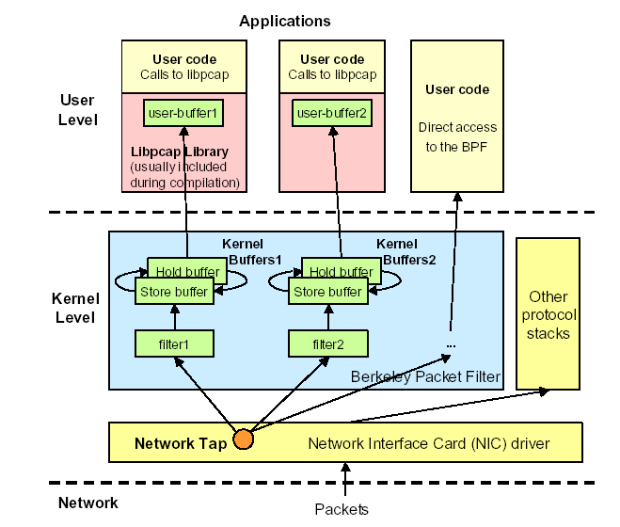
BPF和libpcap

Slide 13
关于libpcap
用户态下的packet capture
系统独立的接口，C/C++语言接口
广泛应用于：
网络统计软件
入侵检测系统
网络调试
支持过滤机制，BPF
http://www.tcpdump.org/

Slide 14
共享以太抓包应用
UNIX系统提供了标准的API支持
Packet socket
BPF
Windows平台上通过驱动程序来获取数据包
驱动程序
WinPcap
Notes:
BPF: Berkeley Packet Filter），是类Unix系统上数据链路层的一种原始接口，提供原始链路层封包的收发
模式一、在核心层驱动，和WINDOWS操作系统核心结合紧密,效率非常高性能最好；因为网络火墙都在网络上层运行（也就是说在火墙核心层驱动上面运行），因此核心层驱动将不受网络火墙干扰；模式二、在网络层驱动， 虽然自己写的驱动容易控制管理但性能根本无法与核心层驱动比较；并受防火墙限制和干扰；
WINPCAP是目前免费的接口程序，支持100M通讯；但缺点也是同样明显的，可控制性很差导致很多功能都无法实现，只能监听模式无法网关模式导致流量限制、BT限制、UDP阻断方面等等天生的弱点；另外由于WINPCAP版本互相不兼容可能导致无法监控，无法识别千兆网卡或无法读到网卡列表；只能同时监控单网卡等；

Slide 15
Windows抓包——WinPcap
WinPcap包括三个部分
第一个模块NPF(Netgroup Packet Filter)，是一个虚拟设备驱动程序文件。它的功能是过滤数据包，并把这些数据包原封不动地传给用户态模块，这个过程中包括了一些操作系统特有的代码
第二个模块packet.dll为win32平台提供了一个公共的接口。不同版本的Windows系统都有自己的内核模块和用户层模块。Packet.dll用于解决这些不同。调用Packet.dll的程序可以运行在不同版本的Windows平台上，而无需重新编译
第三个模块 Wpcap.dll是不依赖于操作系统的。它提供了更加高层、抽象的函数。
packet.dll和Wpcap.dll
packet.dll直接映射了内核的调用
Wpcap.dll提供了更加友好、功能更加强大的函数调用
Notes:
winpcap的主要功能在于独立于主机协议（如TCP-IP)而发送和接收原始数据包。也就是说，winpcap不能阻塞，过滤或控制其他应用程序数据包的发收，它仅仅只是监听共享网络上传送的数据包。因此，它不能用于QoS调度程序或个人防火墙

Slide 16
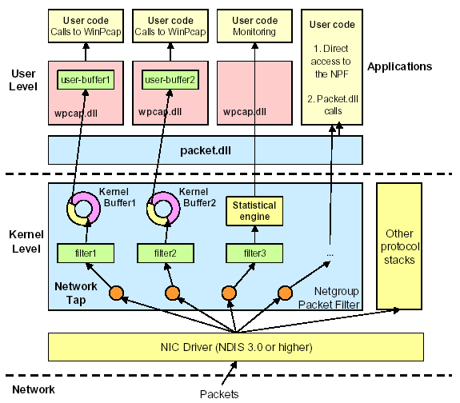
Windows抓包——WinPcap
https://www.winpcap.org/
Notes:
一个数据包过滤器，它决定着是否接收进来的数据包并把数据包拷贝给监听程序。一个循环缓冲区，用来保存数据包并且避免丢失。一个保存在缓冲区中的数据包有一个头，它包含了一些主要的信息，例如时间戳和数据包的大小，但它不是协议头。此外，以队列插入的方式来保存数据包可以提高数据的存储效率。可以以组的方式将数据包从NPF缓冲区拷贝到应用程序。

Slide 17
Windows抓包——WinPcap
提供了一套标准的抓包接口
与libpcap兼容，可使得原来许多UNIX平台下的网络分析工具快速移植过来
便于开发各种网络分析工具
除了与libpcap兼容的功能之外，还有
充分考虑了各种性能和效率的优化，包括对于NPF内核层次上的过滤器支持
支持内核态的统计模式
提供了发送数据包的能力

Slide 18
检测处于混杂模式的节点
网卡和操作系统对于是否处于混杂模式会有一些不同的行为，利用这些特征可以判断一个机器是否运行在混杂模式下
一些检测手段
根据操作系统的特征
Linux内核的特性：正常情况下，只处理本机MAC地址或者以太广播地址的包。在混杂模式下，许多版本的Linux内核只检查 数据包中的IP地址以确定是否送到IP堆栈。因此，可以构造无效以太地址而IP地址有效的ICMP ECHO请求，看机器是否返回应答包(混杂模式)，或忽略(非混杂模式)。
Windows 9x/NT：在混杂模式下，检查一个包是否为以太广播包时，只看MAC地址前八位是否为0xff。
根据网络和主机的性能
根据响应时间：向本地网络发送大量的伪造数据包，然后，看目标主机的响应时间，首先要测得一个响应时间基准和平均值
L0pht的AntiSniff产品，参考它的技术文档

Slide 19
共享网络和交换网络
交换式网络
通过交换机连接网络
由交换机构造一个“MAC地址-端口”映射表
发送包的时候，只发到特定的端口上

Slide 20
交换技术
二层交换技术
二层交换技术是发展比较成熟，二层交换机属数据链路层设备，可以识别数据包中的MAC地址信息，根据MAC地址进行转发，并将这些MAC地址与对应的端口记录在自己内部的一个地址表中
三层交换技术
二层交换技术＋三层转发技术
Notes:
传统的交换技术是在OSI网络标准模型中的第二层——数据链路层进行*作的，（一）二层交换技术：（1）当交换机从某个端口收到一个数据包，它先读取包头中的源MAC地址，这样它就知道源MAC地址的机器是连在哪个端口上的；> （2）再去读取包头中的目的MAC地址，并在地址表中查找相应的端口；（3）如表中有与这目的MAC地址对应的端口，把数据包直接复制到这端口上；（4）如表中找不到相应的端口则把数据包广播到所有端口上，当目的机器对源机器回应时，交换机又可以学习一目的MAC地址与哪个端口对应，在下次传送数据时就不再需要对所有端口进行广播了。不断的循环这个过程，对于全网的MAC地址信息都可以学习到，二层交换机就是这样建立和维护它自己的地址表。

Slide 21
交换技术
四层交换技术 决定传输不仅仅依据MAC地址(第二层网桥)或源/目标IP地址(第三层路由),而且依据TCP/UDP(第四层) 应用端口号。
包过滤/安全控制
服务质量
服务器负载均衡
主机备用连接
统计
Notes:
一、包过滤/安全控制 :不仅能够允许或禁止IP子网间的链接，还可以控制指定TCP/UDP端口的通信
二、服务质量 :减少WWW或FTP的通信量，而给E-MAIL或Telent通信量设置更高的优先权
三、服务器负载均衡 :将附加有负载均衡服务的IP地址，通过不同的物理服务器组成一个组，并为每个供搜寻使用的服务器组设立虚IP地址（VIP）。在域名服务器（DNS）中存储的每个应用服务器地址是VIP，而不是真实的服务器地址。
四、主机备用连接 :由于共享MAC地址，备份交换机接收到的数据和主单元全部一样，这使得备份交换机能够监视主交换机服务的通信内容
五、统计

Slide 22
交换以太网监听技术
交换以太网中，交换机能根据数据帧中的目的MAC地址将数据帧准确地送到目的主机的端口，而不是所有的端口。所以交换式网络环境在一定程度上能抵御Sniffer攻击
在交换环境中，Sniffer的简单的做法就是伪装成为网关
ARP欺骗
ARPredirect

Slide 23
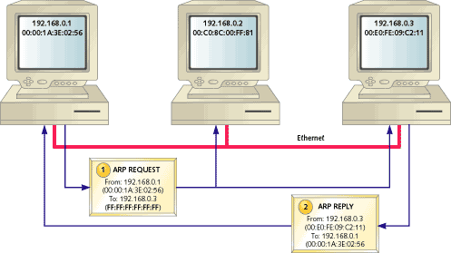
ARP
http://www.netrino.com/Embedded-Systems/How-To/ARP-RARP
Notes:
The request is broadcasted (FF:FF:..FF) means broadcasting. This means that the source address 192.168.0.1 wants to know the MAC address of 192.168.0.3.
The reply says “I am 192.168.0.3”, and my MAC address is …

Slide 24
ARP Spoofing (ARP Poisoning)
Send fake or 'spoofed', ARP messages to an Ethernet LAN.
To have other machines associate IP addresses with the attacker’s MAC
Defenses
static ARP table
DHCP snooping (use access control to ensure that hosts only use the IP addresses assigned to them, and that only authorized DHCP servers are accessible).
detection: Arpwatch (sending email when updates occur),
Legitimate use
redirect a user to a registration page before allow usage of the network
Notes:
DHCP snooping(侦听) is used when DHCP protocol is used to assign IP addresses to hosts on a LAN.

Slide 25
网络监听——总结
网络监听的防范方法
确保以太网的整体安全性
采用加密技术
检测网络监听的手段
利用ping进行监测
反应时间
利用ARP数据包进行监测

Slide 26
第3章 网络侦察技术
常见的网络侦察技术
离线探查
在线探查
常用的扫描器
网络监听
对以太网的监听原理
嗅探器
口令破解

Slide 27
口令破解方式
黑客攻击目标时常常把破译普通用户的口令作为攻击的开始
分析漏洞破解口令
如果能够得到口令验证代码
离线破解口令
如果能够得到口令密文
在线破解口令
如果能够访问口令验证系统

Slide 28
口令破解——分析漏洞
思路
Crack
如果能够修改口令验证代码
Vulnerability
如果不能修改代码，但可以构造恶意输入
通过引发代码指针异常，改变控制流绕过口令检查
通过引发数据指针异常，导致任意位置读或写
Keygen
如果能够破解口令验证算法
通过口令验证算法漏洞，逆推口令

Slide 29
口令破解——分析漏洞
知识点
编译与逆向
IDA pro, GHIDRA
windbg, ollydbg
加壳与脱壳
PE文件格式
反逆向、反跟踪
学习资料
https://www.kanxue.com/
https://www.52pojie.cn/
Notes:
修改二进制，crack
算法漏洞，出明码，溢出点
keygen

Slide 30
口令破解——离线破解
思路
获取口令密文
网络包
注册表、口令文件
内存镜像
尝试口令
Rainbow table
Dictionary
用户的名字、生日、电话号码、身份证号码、所居住街道的名字等
Bruce

Slide 31
口令破解——在线破解
思路
尝试口令
Dictionary
用户的名字、生日、电话号码、身份证号码、所居住街道的名字等
Bruce
防Anti
更换
账号，客户端，IP，MAC
模仿
低速

Slide 32
口令破解工具
Password Tools | Technique |  |  |  | Target
 | rainbow | sniffer | multicore | GPU | Windows | linux | OS X | wifi | remote-auth
John the Ripper |  |  |  |  | √ | √ | √
HashCat(oclHashcat) |  |  | √ | √ | √ | √ | √
L0phtCrack |  |  | √ |  | √ | √
RainbowCrack | √ | √ | √ | √ | √
OphCrack | √ |  |  |  | √
Cain and Abel |  | √ |  |  | √
DaveGrohl |  |  |  |  |  |  | √
Aircrack-ng |  |  |  |  |  |  |  | √
Wfuzz |  |  |  |  |  |  |  |  | √
THC Hydra |  |  |  |  |  |  |  |  | √
Medusa |  |  |  |  |  |  |  |  | √
Notes:
√

Slide 33
文件口令破解工具
Advanced PDF Password Recovery
Advanced Office Password Recovery
Recovery Toolbox for RAR
WinZip Password Recovery
Winzip Recovery
Password Recovery Tools for Windows
Passware Password

Slide 34
第3章 网络侦察——参考资料
书
“Hackers Beware”，中文版《黑客——攻击透析与防范 》
文章
Remote OS detection via TCP/IP Stack FingerPrinting，http://www.insecure.org/nmap/nmap-fingerprinting-article.html
The Art of Port Scanning, http://www.insecure.org/nmap/nmap_doc.html
Web站点
http://www.tucows.com/，搜索和下载各种工具

Slide 35
思考题
哪里可以方便查询DNS, whois之类信息？
同样的域名，为什么我ping的ip地址与别人不同？
连接80端口成功，一定说明是web服务器吗？连不通，就一定没有web服务器吗？
同一台机器上可以同时运行2个抓包软件吗？
跳板机对口令文件破解太慢，怎么办？
哪里可以获得常用口令字典？

